Slide 1
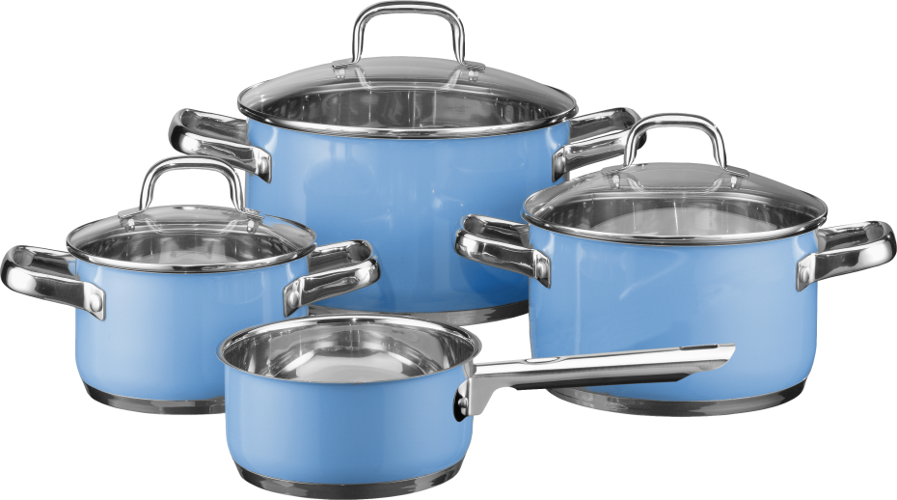
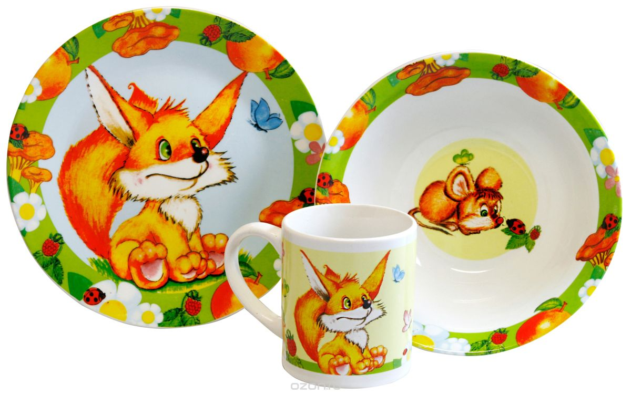
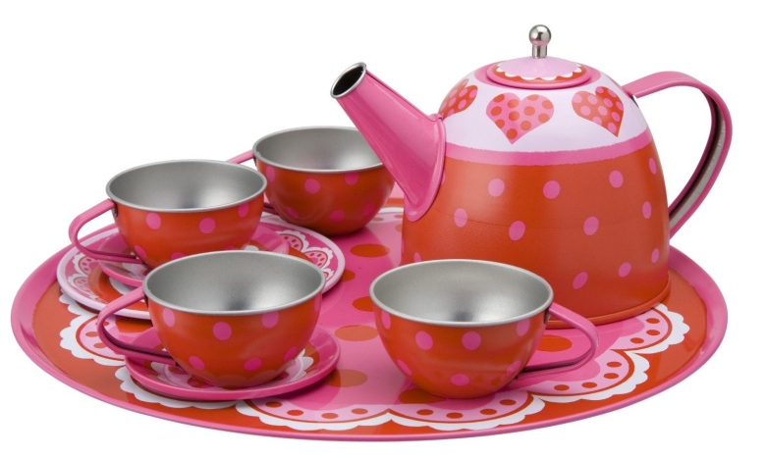
Посуда
Подготовила: Соларева Г. И.
МБДОУ №55 «Хрусталик» г. Керчь

Slide 2
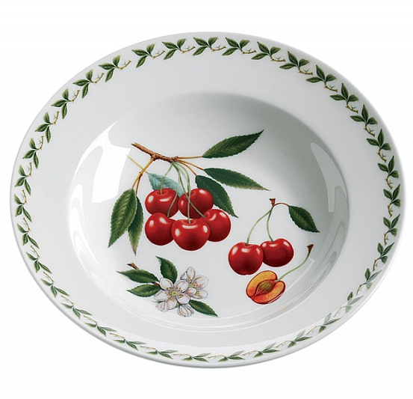
Загадки
Я пыхчу, пыхчу, пыхчу,
Больше греться не хочу.
Крышка громко зазвенела:
«Пейте чай, вода вскипела!» (Чайник.)
Она бывает глубока,
Она бывает мелка.
Однако это не река. (Тарелка.)

Slide 3
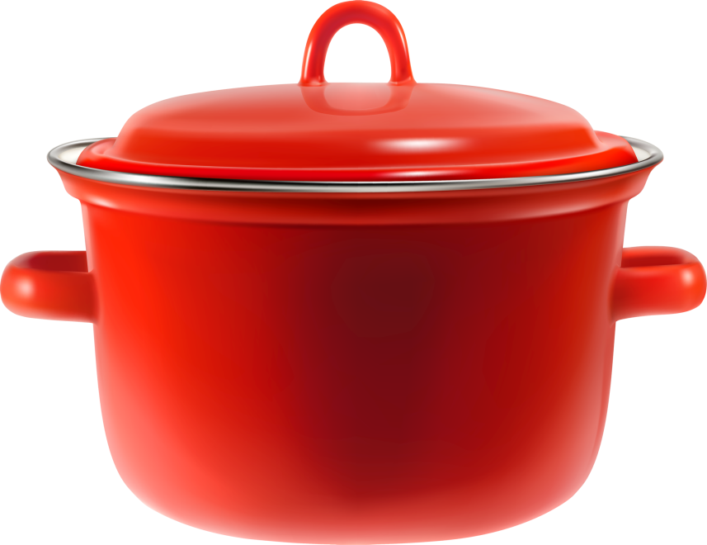
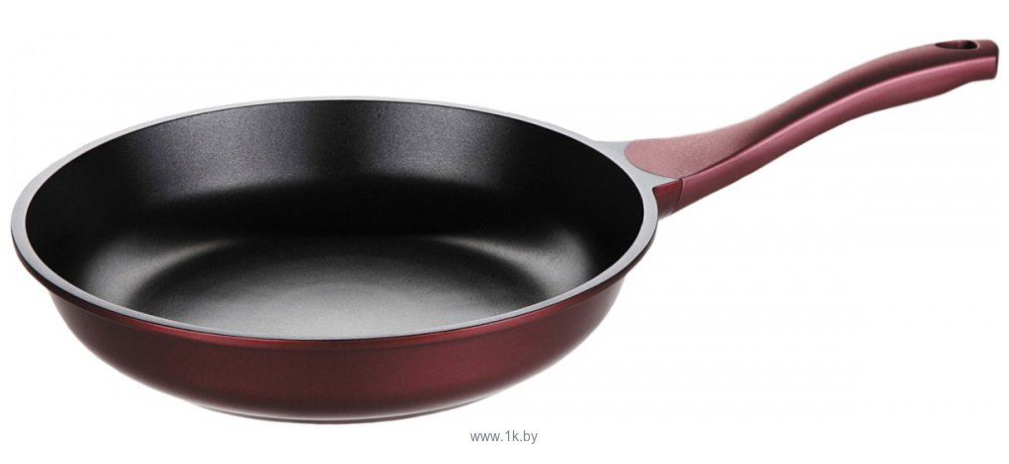
На кухоньке нашей
Мы варим в ней кашу,
Картошку, бульоны,
Супы, макароны.
(Кастрюля.)
На кухне ей всегда почет
Она и жарит и печет,
Не приготовить нам еды
На кухне без … (Сковороды.)

Slide 4
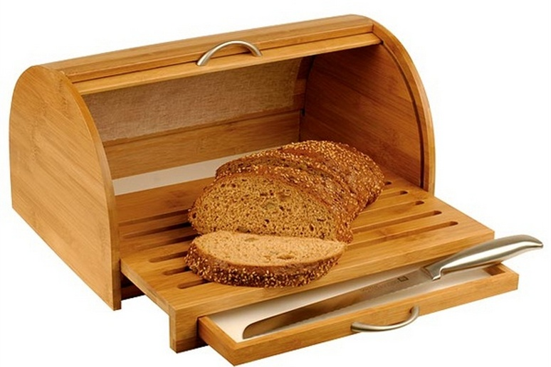
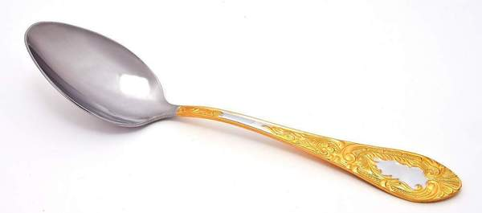
Кто такая?
Каши зачерпнет
и отправит прямо
в рот?
(Ложка.)
Деревянная темница –
А в ней хлебушек хранится.
(Хлебница.)

Slide 5
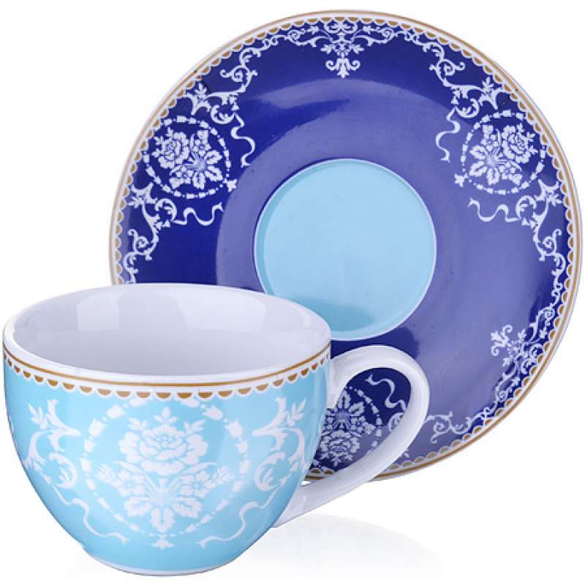
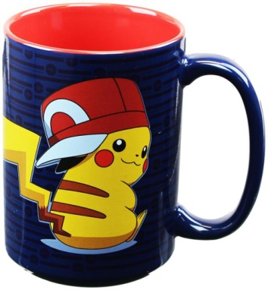
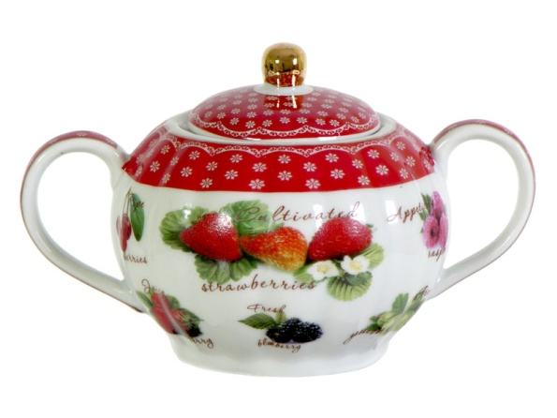
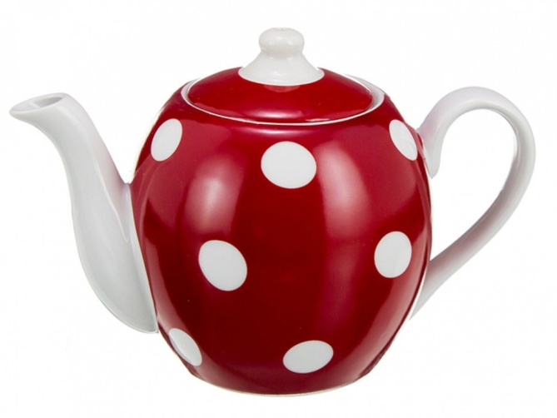
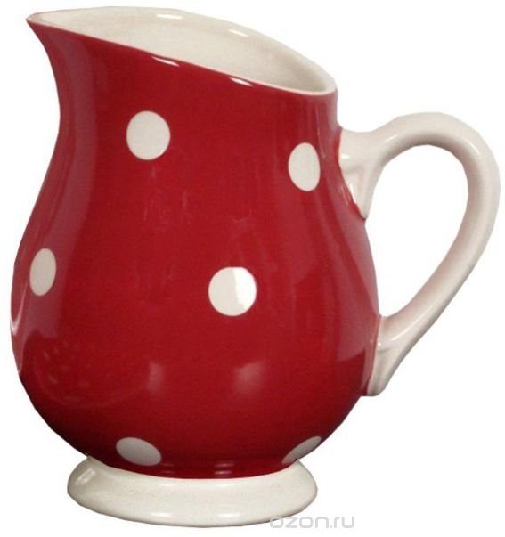
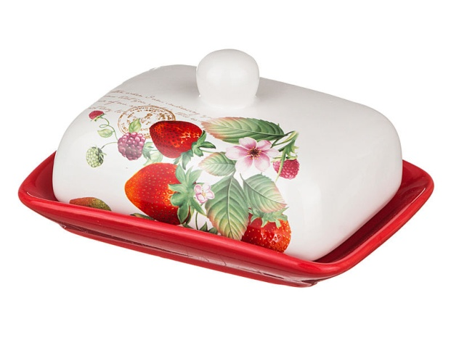
Классификация посуды
Чайная посуда

Slide 6
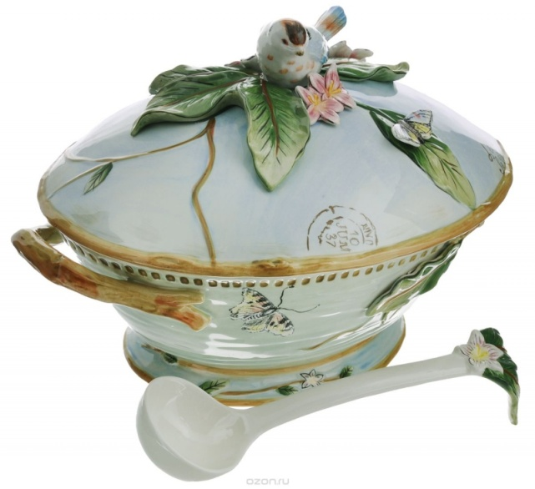
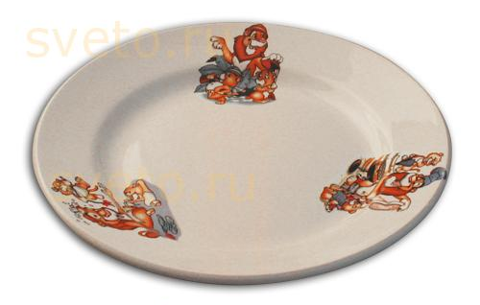
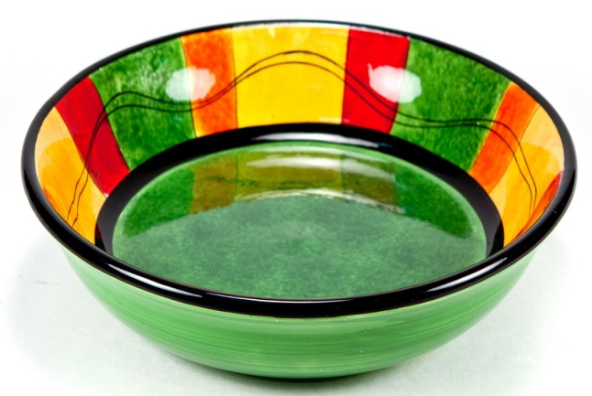
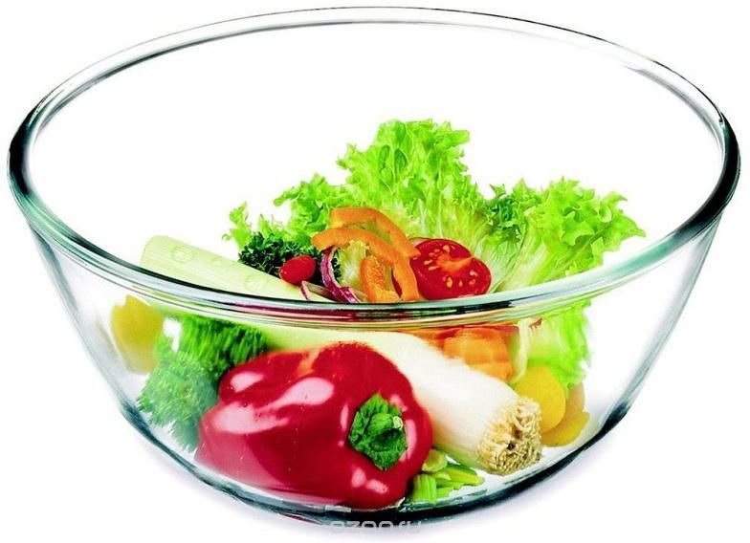
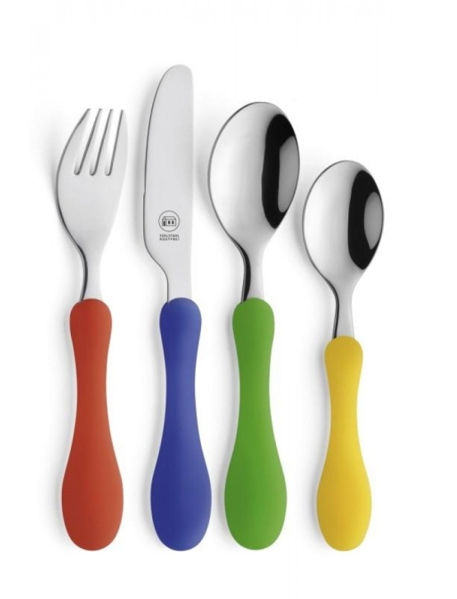
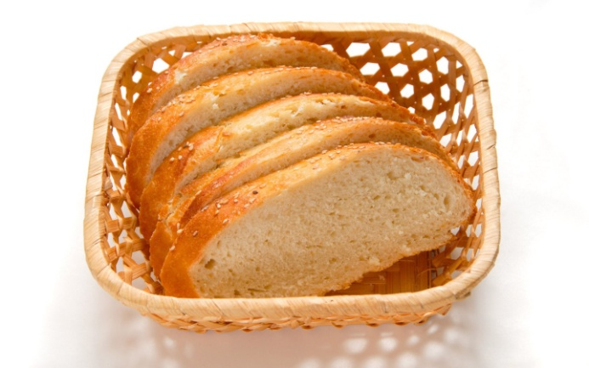
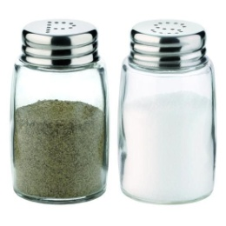
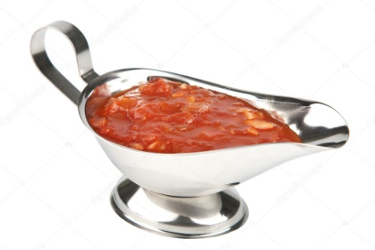
Классификация посуды
Столовая посуда

Slide 7
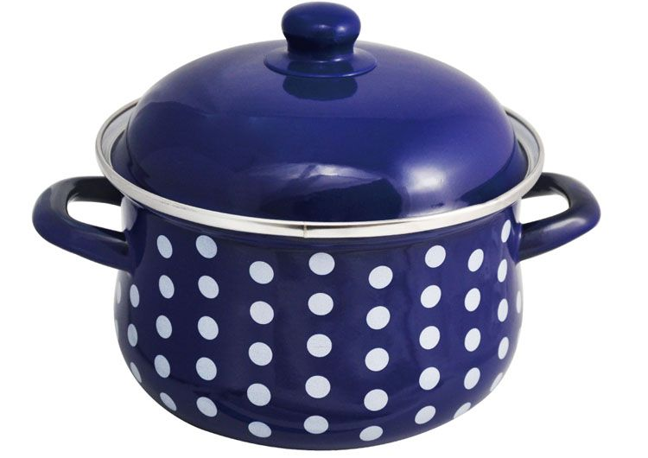
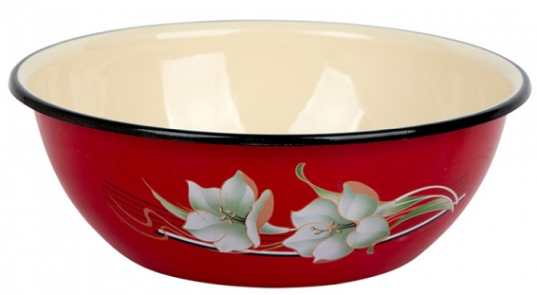
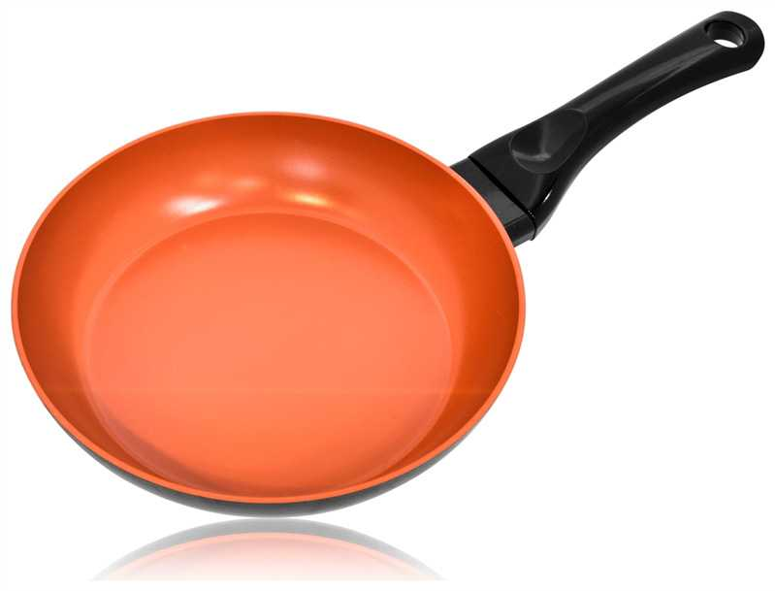
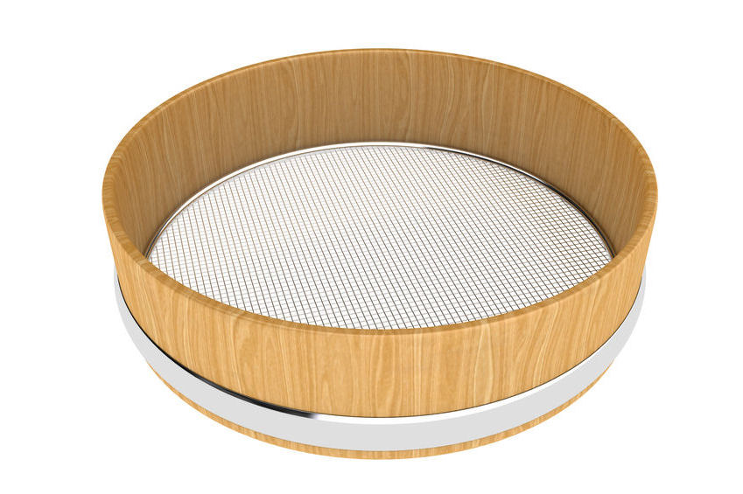
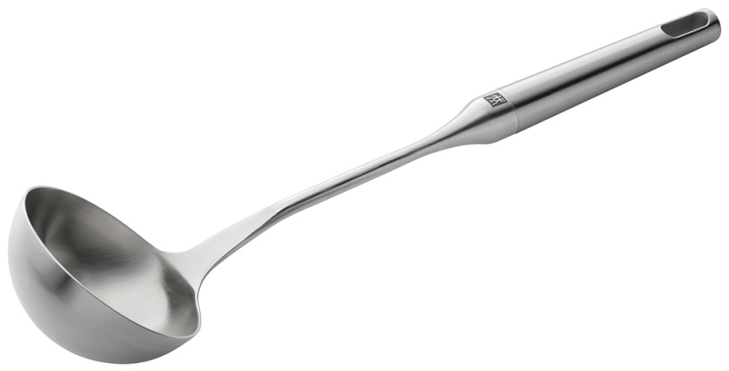
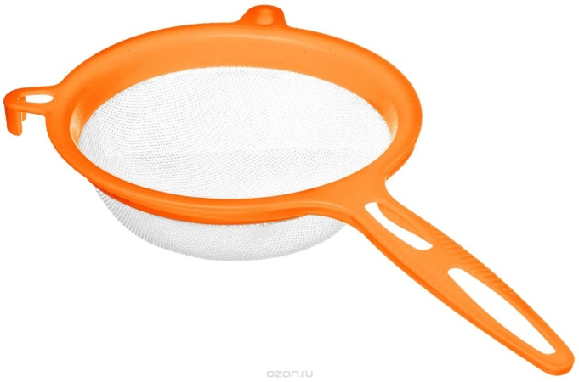
Классификация посуды
Кухонная посуда

Slide 8
Игра «Каждый продукт в свою посуду».
Чай попьем из …
Сахар насыпаем в …
Каша сварим в …
Молоко нальем в…
Котлеты пожарим в …
Соль у нас в …
А сок нальем в …
Хлеб положили в …

Slide 9
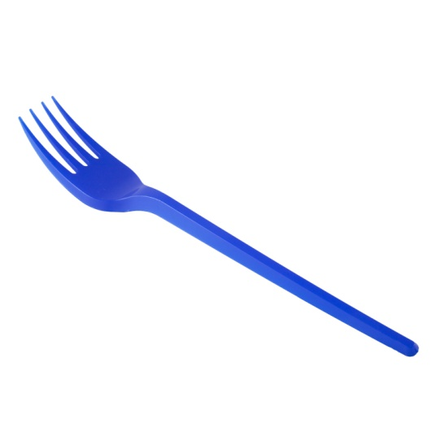
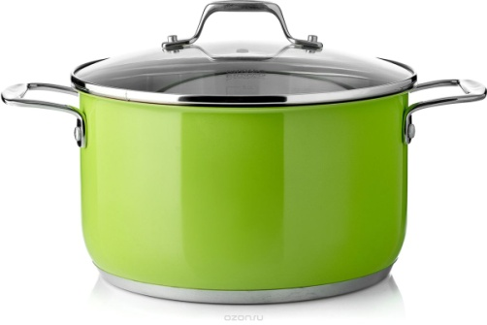
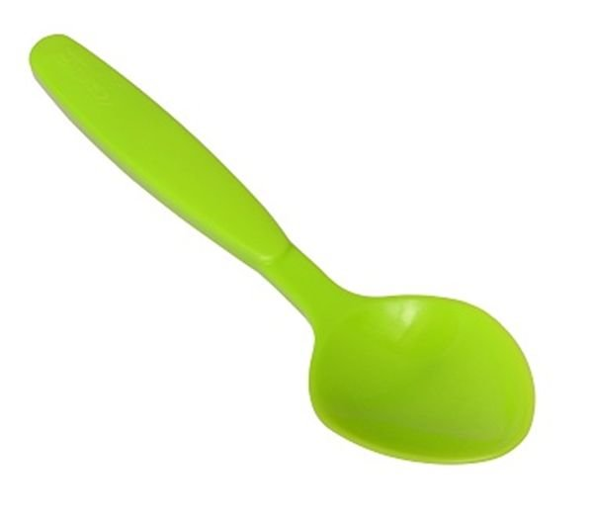
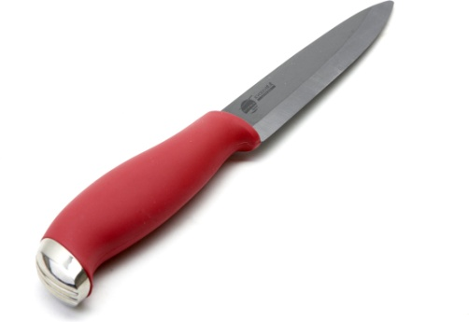
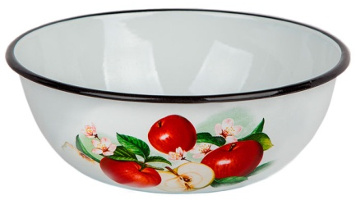
Игра «Что лишнее?»

Slide 10
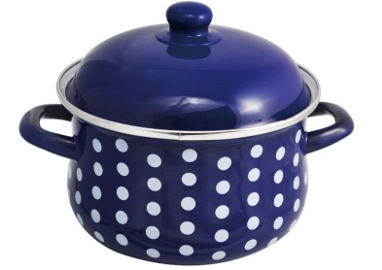
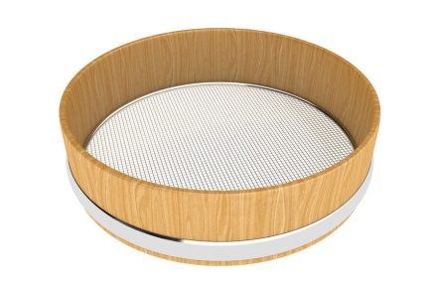
Игра «Что исчезло?»

Slide 11
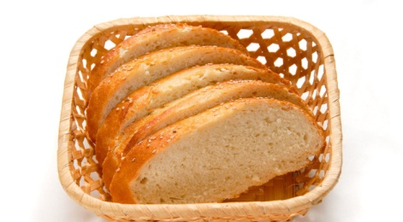
Игра «Что исчезло?»

